Slide 1
冀教版数学六年级上册第二单元
练 习
WWW.PPT818.COM

Slide 2
教学目标
1、在练习中，经历对本单元知识系统复习与整理的过程。
2、进一步理解并掌握比和比例的有关知识，能解答按比例分配问题。
3、培养回顾与复习的好习惯，．查漏补缺，获得积极的学习体验。

Slide 3
1. 2千克黄豆可以出8千克豆腐。黄豆和豆腐的质量比是（ ）： （ ），豆腐和黄豆的质量比是（ ）： （ ）。
1
4
4
1

Slide 4
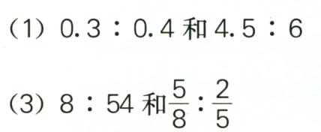
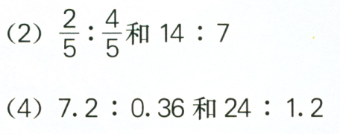
2. 下面哪组中的两个比能组成比例？说一说可以怎样判断。

Slide 5
3. 解比例。

Slide 6
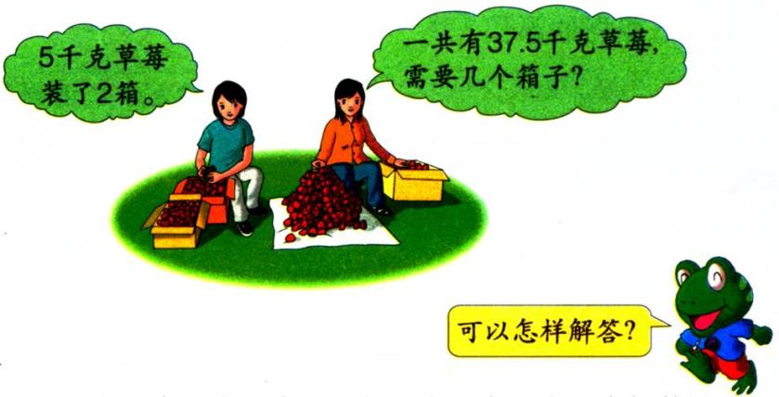
4.

Slide 7
5. 公交汽车公司有大客车180辆，大客车和中巴车辆数的比是7：2。两种车各有多少辆？

Slide 8
6. 一个三角形三条边的长度比是3：4：5，这个三角形的周长是48厘米。三条边的长度是多少厘米？

Slide 9
7. 配制一种黑火药用的原料是火硝、硫磺和木炭。这三种原料质量的比是15：2：3。要配制1000千克这种黑火药，需要三种原料各多少千克？

Slide 10
8.* 如图，大齿轮有32个齿，小齿轮有8个齿。小齿轮转20圈，大齿轮转多少圈？

